Slide 1
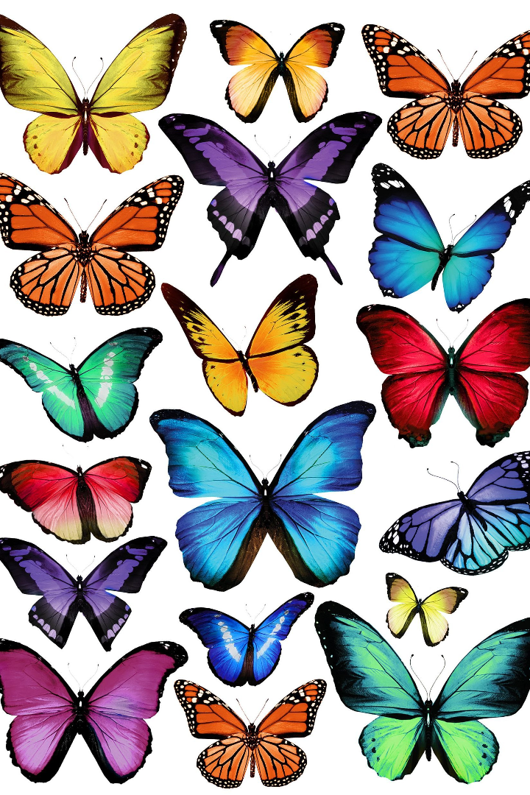
newUROKI.net
Многообразие и значение животных
Добро пожаловать на урок биологии, посвященный одному из удивительных царств нашей планеты - животным! Они встречаются в самых разных формах и цветах, и каждое из них играет важную роль в жизни на Земле.
Презентация для урока биологии в 5 классе по теме: "Многообразие и значение животных"
«Новые УРОКИ» newUROKI.net
Всё для учителя – всё бесплатно!

Slide 2
newUROKI.net
Многообразие и адаптации
Первые животные
Хищники и всеядные
Первые примитивные животные появились на Земле более 600 миллионов лет назад и были кишечнополостными.
Некоторые животные быстро бегают или плавают, чтобы охотится на добычу, другие же едят разнообразную еду и могут зажить без еды много дней.
Камуфляж и защита
Симбиоз и взаимодействие
Некоторые животные обладают способностью маскироваться под окружающую среду, другие имеют защительные механизмы, такие как шипы, острые зубы или яд.
Некоторые животные живут вместе с другими видами взаимовыгодно и образуют тесные отношения. Например, птицы-очистители удаляют клещей и насекомых с тел животных, а те, в свою очередь, защищают своих подруг от врагов.

Slide 3
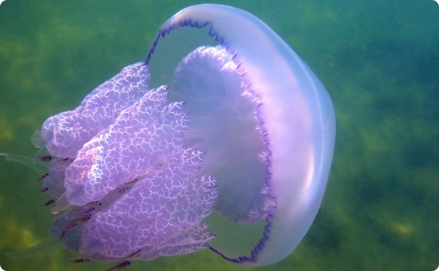
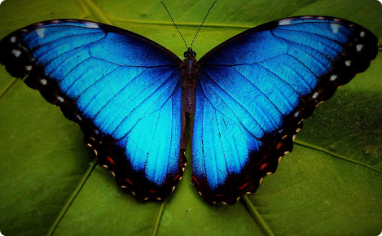
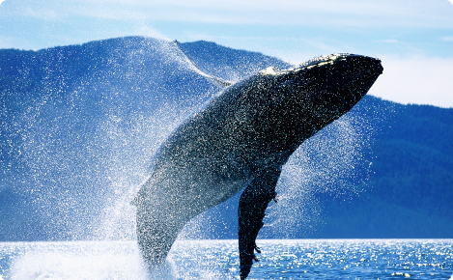
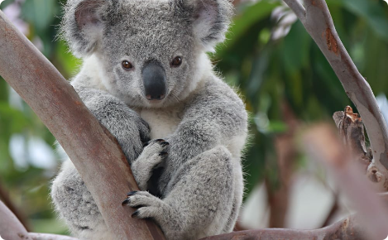
newUROKI.net
Классификация: как устроен мир животных
Простейшие животные
Насекомые и паукообразные
В царстве животных есть более 30 филумов. Простейшими из них являются животные без развитой нервной и кровеносной системы или скелета.
К этой группе относятся многие виды, такие как бабочки, пчелы, пауки и клещи. Они обладают хитроумной системой дыхания и разнообразными способами общения.
Хордовые животные
Позвоночные животные
Эта группа включает рыб, земноводных, рептилий, птиц и млекопитающих. Все они принадлежат к строению до и после прондных животных. Например, у них есть череп и позвоночный столб.
Это наиболее разнообразная и многочисленная группа животных, к которой относятся более 75% всех известных видов животных. Внутри данной группы выделяют множество отдельных классов и отрядов.

Slide 4
newUROKI.net
Происхождение животных и эволюция
1
Эволюционное происхождение
2
Позже в 19 веке ученые пришли к выводу, что все животные имеют общих предков, и что они развились во времени в более высокие формы жизни.
Человеческое влияние
К сожалению, многие животные вымирают на наших глазах из-за деятельности человека или потери своего естественного места обитания из-за уничтожения лесов, загрязнения воды, льда и воздуха.
3
Новые виды животных
Тем не менее, ученые продолжают открывать новые виды животных и расшифровывать их геномы, что поможет нам лучше понимать и оценивать их роль в нашей планете.

Slide 5
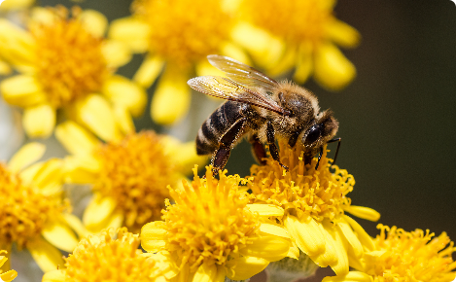
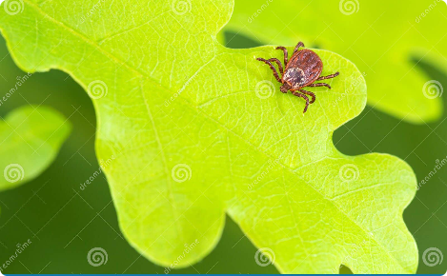
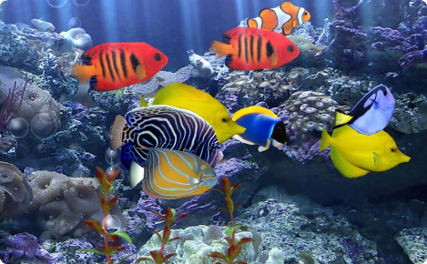
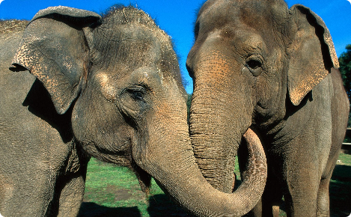
newUROKI.net
Роль животных в биосфере
Растения и пчелы
Опасные болезни
Растения и насекомые тесно связаны в экосистемах взаимодействия. Опыление растительных культур зависит от наличия опылительных насекомых, таких как пчелы.
Некоторые животные могут быть переносчиками болезней, например, клещей. Не всегда видно, где эти насекомые находятся, поэтому важно быть осторожным и предпринимать меры предосторожности, когда путешествуете на природе.
Любимцы в зоопарках
Для удовольствия и отдыха
Люди на протяжении долгого времени устраивали себе зверинецы, чтобы познакомиться с разными видами животных. Хотя зоопарки могут вызывать споры по поводу условий содержания животных, большинство зоопарков работает в интересах исследования, охраны и защиты видов.
Животные могут быть источником нашего удовольствия и отдыха, например, в виде домашних питомцев или для рыбалки. Это дает нам возможность пережить эмоции и расслабиться.

Slide 6
newUROKI.net
Взаимодействие животных с природой
1
Миграции
Многие виды животных перестраиваются на изменяющуюся сезонную пропитание, перемещаясь вместе с едой и доступными источниками питьевой воды по мере необходимости.
2
Борьба за территорию
Некоторые виды животных сражаются друг против друга за право пользоваться определенными участками территории. Например, самцы кабанов используют свои огромные клыки, чтобы сражаться за право на самку.
3
Симбиоз
Некоторые виды животных вступают в более прочные взаимоотношения, например, черепаха и ее чистящие ее от паразитов креветки. Такие отношения могут оказаться дополнительным источником питания и защиты от хищников.

Slide 7
newUROKI.net
Заключение: Почему животные важны для нас
Пища
Медицина
Экосистемы
Многие из нас получают свою основную пищу от животных или других растений, которые зависят от животных для опыления.
Многие лекарственные препараты ищутся в животном мире. Для медицинских исследований используют животных, чтобы лучше понимать болезни человека и разрабатывать лекарства и методы лечения.
Животные играют важную роль в поддержании экосистем и обеспечения биологического равновесия. Они помогают предотвратить эрозию почвы, распространение болезней и сохранение биологических разнообразий.

